Slide 1
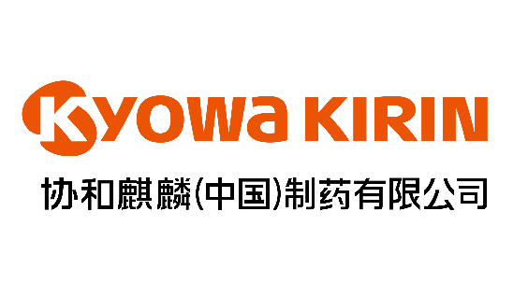
全新一代拟钙剂：依伏卡塞片
(商品名：盖优平®)
显著提高中国透析SHPT患者的iPTH达标率
Notes:
平素より大変お世話になっております。
協和キリンの●●です。お忙しいところオルケディア錠、製品説明会のお時間を頂戴しありがとうございます。
今回はオルケディア錠についてご紹介させていただきます。

Slide 2
目 录
01
药品基本信息
国内新获批上市的全新一代拟钙剂，显著提高中国慢性肾脏病(CKD)透析继发性甲状旁腺功能亢进症(SHPT)患者的全段甲状旁腺激素(iPTH)达标率
02
安全性
与第一代拟钙剂相比，显著减少胃肠道不良反应发生率，提高患者依从性，减少药物相互作用风险
03
有效性
临床使用剂量更低，长期稳定iPTH水平，显著提高iPTH达标率
04
创新性
全新一代吡咯烷类似物，对钙敏感受体(CaSR)具有高选择性，药理作用更强，生物利用度更高，脱靶效应弱，对CYP2D6无抑制
05
公平性
为中国CKD透析SHPT患者提供一种胃肠道反应小的新型拟钙剂，实现疗效、安全性双获益，为重度SHPT患者提供一种新的治疗选择

Slide 3
依伏卡塞片是国内
新获批的全新一代拟钙剂，旨在提高中国透析SHPT患者的iPTH达标率
通用名¹ | 依伏卡塞片 | 规格¹ | 1mg、2mg
适应症¹ | 本品用于治疗维持性透析(含血液透析和腹膜透析)患者的继发性甲状旁腺功能亢进症 | 用法用量¹ | 口服，起始剂量为成人1mg，每日一次。维持剂量应在1~8 mg每日一次的范围内进行调整。最大剂量为12mg每日一次。 WHO-DDD测算：成人每日平均维持剂量为2.5mg/天
中国大陆首次 上市时间 | 2024年6月 | 目前大陆地区同通用名药品的上市情况 | 无同通用名药品
全球首个上市 国家/地区 | 日本 | 全球首个国家/ 地区上市时间 | 2018年5月
是否为OTC药品 | 否，处方药 | 药理作用 | 依伏卡塞作用于甲状旁腺细胞表面的钙敏感受体，抑制PTH分泌，降低血液中PTH浓度²⁻³
参照药品建议 | 盐酸西那卡塞片 | 参照药品选择理由 | 依伏卡塞和西那卡塞同属于拟钙剂，适应症完全相同。西那卡塞是国内治疗该适应症使用最广泛的药物。西那卡塞是依伏卡塞国际/中国多中心三期临床研究的对照药物，两款药物同为日本协和麒麟株式会社研发、生产并引进到中国。国家医保目录内暂⽆其他拟钙剂类药物。
疾病的基本情况 | 中国接受透析的CKD患者数逐年上升，截止2025年高达87万⁴。中国CKD透析患者继发性甲状旁腺功能亢进(SHPT)患病率高达60%⁵，当前靶目标值全段甲状旁腺激素水平(iPTH)达标率低⁵，当iPTH＞600 pg/ml时，患者全因死亡风险增加23%⁶，加速患者肾衰及死亡进程。拟钙剂是维持性血透SHPT患者的一线用药选择⁷。
临床未被满足的需求 | 当前目录内拟钙剂仅盐酸西那卡塞片，其脱靶效应强，导致胃肠道不良反应发生率高达50.5%⁸，用药依从性差，仅29%患者坚持服药⁹，导致有效剂量不足，按照美国KDOQI指南靶目标值，中国透析患者iPTH达标率仅为21.57%¹⁰。其次，西那卡塞在人体中生物利用度低(仅为5~30%)，剂量高；对CYP2D6强抑制，药物相互作用风险大³，亟待新型拟钙剂纳入医保目录满足治疗需求。
药品基本信息
安全性
有效性
创新性
公平性
依伏卡塞片说明书.
Miyazaki H, et al. Bioorg Med Chem Lett. 2018 Jun 15;28(11):2055-2060.
Akizawa T, et al. Ther Apher Dial. 2020 Jun;24(3):248-257
Am J Kidney Dis. 2021 Jun;77(6):889-97
拟钙剂在慢性肾脏病患者中应用共识专家组. 中华肾脏病杂志,2018,34(9):703-708
刘志红,李贵森.中国慢性肾脏病矿物质和骨异常诊治指南[M].北京:人民卫生出版社,2019
Kidney Disease: Improving Global Outcomes (KDIGO) CKD-MBD Update Work Group. Kidney Int Suppl. 2017;7(1):1-59.
Zhaohui Ni, et al. Kidney Int Rep . 2023 Aug 29;8(11):2294-2306.
Gincherman Y, et al. Hemodial Int. 2010 Jan;14(1):68-72
周春华.中华肾病研究电子杂志,2013,2(02):6063.
https://www.who.int/tools/atc-ddd-toolkit/about
Notes:
こちらはオルケディアの開発の経緯を図示したスライドとなっております。
2008年に発売されたシナカルセト塩酸塩(レグパラ、以降シナカルセト)はPTH、Ca、P 3つの検査値を低下させる唯一の2HPT(二次性副甲状腺機能亢進症)の治療薬として先生方から高いご評価をいただいて参りました。
有用なその効果の一方で、シナカルセトは強いCYP(チトクローム)P450 2D6阻害作用を有するため、三環系抗うつ薬やブチロフェノン系抗精神病薬等の血中濃度を上昇させる可能性があり、これらの薬剤との併用には十分注意しなければなりません。
また、上部消化管に対する副作用が一定の割合で発現します。これらの症状は患者さんの負担であると同時に、十分な効果を示す用量までシナカルセトを増量できない一因となっています。
そのため当社では、シナカルセトと有効性は同等で、上部消化管障害が軽減された、CYP阻害のない薬剤の開発を目指しました。
そしてこの度発売されたのが、シナカルセトの良い点はそのままに、シナカルセトの課題を解決する薬剤として開発されたオルケディア(一般名:エボカルセト)となっております。
【参考】
シナカルセト中心のリンカー部分を環化させることで、CYP2D6の基質となる塩基性アミン(NH基)の周辺環境が立体的に妨げられ、CYP2D6阻害作用が軽減しています。
また、ベンゼン環部位にカルボキシル基を導入させることで、代謝安定性が改善した結果、BAが向上しています。
脂溶性が高いと、代謝酵素の疎水性ポケットにはまりやすくなるので、代謝を受けやすくなります。
脂溶性が下がることで、疎水性ポケットにはまりにくくなるので、代謝を受けるリスクが低下して代謝安定性が増します。

Slide 4
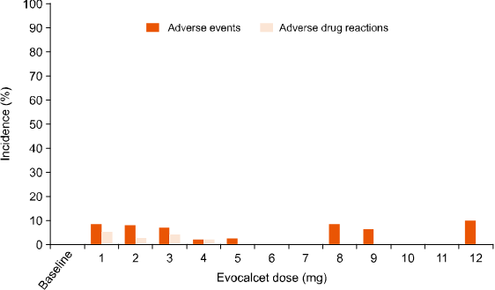
与西那卡塞相比，依伏卡塞的胃肠道不良反应显著降低
药品基本信息
安全性
依伏卡塞消化道相关AEs更少¹
胃肠道相关不良事件不随依伏卡塞剂量增加而增多²
不良事件 百分比 (95%CI) P值
依伏卡塞更优
西那卡塞更优
有效性
GI相关AE
恶心
呕吐
腹部不适
食欲下降
腹胀
-33
-21
-21
-7
-28
-15
(-26.5~-7.5)
(-18.8~ -2.7)
(-18.0~-3.4)
(-11.0~3.5)
(-20.8~-7.4)
(-14.3~-1.0)
0.001
0.011
0.005
0.350
0.000
0.029
创新性
-40
-20
0
20
40
消化道相关AE比例的组间差异，%(95%CI)
公平性
东亚多中心、随机、双盲、Ⅲ期临床研究，纳入404例接受血液透析的SHPT患者，接受依伏卡塞或西那卡塞治疗52周。与西那卡塞组相比，依伏卡塞组中上消化道(GI)相关不良反应的患者比例显著较低(p=0.001)
日本Ⅲ期：多中心、开放标签研究纳入137例接受血液透析，从西那卡塞转为依伏卡塞的患者。​随着依伏卡塞剂量从3mg增加到≥为8mg，胃肠道相关不良事件的发生率没有以剂量依赖的方式增加，>8mg时未观察到新的不良事件
Ni Z, et al. Kidney Int Rep. 2023 Aug 29;8(11):2294-2306.
Yokoyama K, et al; Evocalcet Study Group. Sci Rep. 2019 Apr 23;9(1):6410.

Slide 5
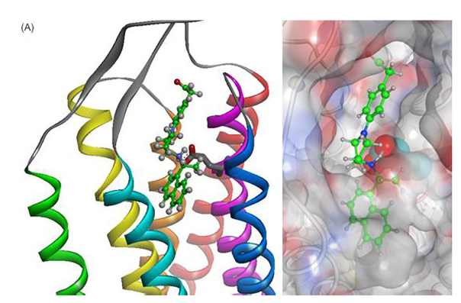
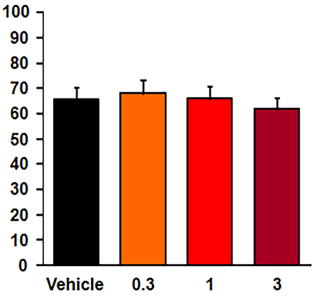
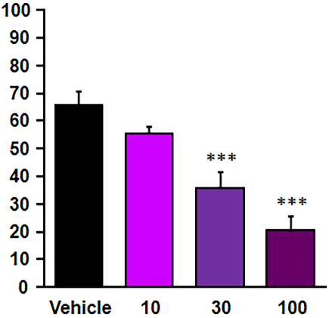
与西那卡塞相比，依伏卡塞对CaSR选择性更高，脱靶效应更弱，不影响胃排空，对CYP450无抑制，药物相互作用风险更低，低钙血症发生风险更低
药品基本信息
依伏卡塞较西那卡塞对靶点CaSR*具更高选择性，脱靶效应弱¹
体外研究显示：依伏卡塞对胃排空的影响较西那卡塞更弱²
依伏卡塞不抑制CYP₄₅₀，明显降低与其他药物的相互作用²⁻³
安全性
依伏卡塞
CYP1A2
CYP2A6
胃排空率(%)
CYP2B6
CYP2C8
有效性
溶剂
mg/kg
CYP2C9
CYP2C19
西那卡塞
胃排空率
显著降低
P<0.001
CYP2E1
CYP3A4/5
创新性
患者即使在低剂量下也能维持有效血药浓度，减少副作用¹
胃排空率(%)
依伏卡塞对以上CYP同工酶的特异性活性均无显著抑制作用
*CaSR：钙敏感受体，在感知细胞外钙离子和调节甲状旁腺细胞分泌甲状旁腺激素方面起到重要作用，是治疗甲状旁腺功能亢进症的合适靶点
mg/kg
溶剂
公平性
CYP₄₅₀ ：细胞色素P450酶
Miyazaki H, et al. Bioorg Med Chem Lett. 2018 Jun 15;28(11):2055-2060.
Kawata T, et al. PLoS One. 2018 Apr 3;13(4):e0195316.
Tokunaga S, et al. Nihon Yakurigaku Zasshi. 2019;154(1):35-43. Japanese.
2. Palmer SC, et al . Am J Kidney Dis. 2020 Sep;76(3):321-330​
Fukagawa M, et al. Kidney Int. 2018 Oct;94(4):818-825. PMID: 30049473

Slide 6
非劣效研究：在日本和东亚人群中，依伏卡塞显著降低患者血清iPTH水平，疗效与西那卡塞相当
依伏卡塞降低iPTH疗效
非劣效于西那卡塞
日本头对头研究¹：
药品基本信息
组间差异：-4.0%(95%CI ：-11.4%~3.5%)
高于-15%的非劣效性界值，P=0.002
30周内，依伏卡塞疗效与西那卡塞相当
达目标全段甲状旁腺激素水平患者比例
安全性
有效性
依伏卡塞降低iPTH水平疗效
非劣效于西那卡塞
东亚3期临床研究²
(中国人群占79.7%)：
组间差异：-4.4%(95%CI：-13.1%~4.3%)
低于15%的非劣效性界值，P＜0.001
52周内，依伏卡塞疗效与西那卡塞相当
创新性
西那卡塞
依伏卡塞
全段甲状旁腺激素水平自基线降低百分比
30.2%
34.7%
公平性
iPTH：全段甲状旁腺激素
Fukagawa M, et al. Kidney Int. 2018 Oct;94(4):818-825.
Zhaohui Ni, et al. Kidney Int Rep . 2023 Aug 29;8(11):2294-2306.

Slide 7
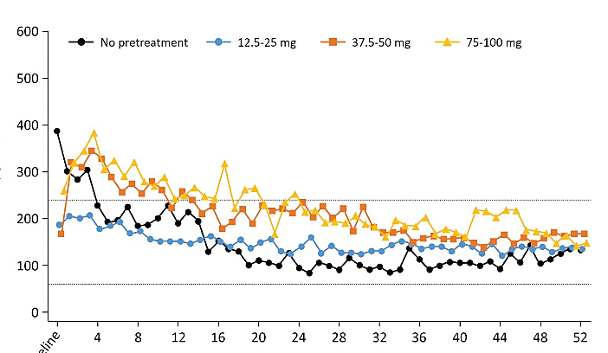
日本Ⅲ期长期研究：从西那卡塞转换为依伏卡塞后，患者iPTH达标率提高了43%，具有显著统计学差异
从西那卡赛换用至依伏卡塞
长期(52周)治疗的疗效终点
无论之前西那卡赛剂量如何，换用依伏卡塞治疗后iPTH逐渐下降，并长期(52周)稳定在目标范围内
药品基本信息
iPTH达标率
较基线提高43%
安全性
iPTH达60-240pg/mL
的患者比例
未使用
西那卡赛
12.5-25mg
37.5-50mg
75-100mg
P<0.001
iPTH(pg/mL)
有效性
依伏卡塞
86.8±
4.2%
38.1%
创新性
基线
周
iPTH自基线变化百分比
iPTH自基线下降≥30%
的患者比例显著增加(P<0.01)
公平性
一项3期、多中心、开放标签研究，共入组137例接受血液透析的SHPT患者，其中113例从西那卡塞换用至依伏卡塞， 治疗52周，旨在评估接受血液透析的SHPT患者每日一次口服1-12mg依伏卡塞的长期安全性和疗效
iPTH：全段甲状旁腺激素，SHPT：继发性甲状旁腺功能亢进
Yokoyama K,et al. Sci Rep. 2019 Apr 23;9(1):6410.

Slide 8
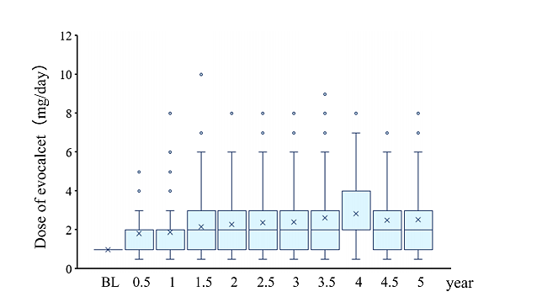
依伏卡塞较西那卡塞的生物利用度“更高”，药理作用“更强”，且真实世界研究显示，从西那卡塞换用依伏卡塞治疗后，在较低的临床剂量下可获得与西那卡塞同等疗效
依伏卡塞生物利用度显著高于西那卡塞¹
在换用依伏卡塞后1-5年剂量维持在2 mg/天³
药品基本信息
P<0.05
在转换前，西那卡塞中位剂量为25mg/天
安全性
5%~30%
依伏卡塞剂量(mg/天)
有效性
依伏卡塞药理作用是西那卡塞30倍²
2
创新性
基线
年
30
一项前瞻性真实世界队列研究，纳入147例日本接受西那卡塞治疗SHPT的慢性血液透析患者，这些患者换用最低剂量的依伏卡塞(1 mg/天)，并在真实世界临床环境中随访5年，旨在评估依伏卡塞对患有继发性甲状旁腺功能亢进的血液透析患者的长期治疗
倍
公平性
Akizawa T, et al. Ther Apher Dial. 2020 Jun;24(3):248-257.
Kawata T, et al. PLoS One. 2018 Apr 3;13(4):e0195316.
Nagano, N., et al. Ren Replace Ther. 2024; 10: 13.

Slide 9
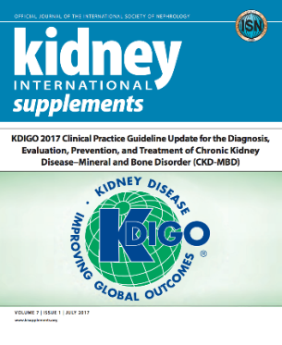
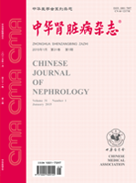
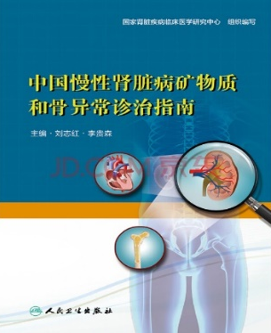
国内外指南/共识一致推荐使用拟钙剂治疗SHPT，在2017年KDIGO指南中被列为一线治疗
药品基本信息
2017年
全球改善肾脏预后组织(KDIGO)临床实践指南¹
2018年
拟钙剂在慢性肾脏病患者中应用的专家共识²
2019年
中国慢性肾脏病矿物质和骨异常诊治指南³
安全性
需降PTH治疗的CKD G5D期患者，建议使用拟钙剂或拟钙剂和骨化三醇或维生素D类似物联合治疗(2B)
拟钙剂、骨化三醇或维生素D类似物均为G5D患者的一线治疗选择¹
拟钙剂可有效降低SHPT血液透析患者血清PTH水平，有效抑制血液透析患者的异位钙化 ，改善血液透析患者骨代谢水平
CKD G5D期需要降PTH治疗的患者，建议使用拟钙剂，或其类似物联合拟钙剂治疗
有效性
创新性
公平性
1.Kidney Disease: Improving Global Outcomes (KDIGO) CKD-MBD Update Work Group. Kidney Int Suppl. 2017;7(1):1-59
2.余学清,等. 中华肾脏病杂志,2018,34(9):703-708.
3.刘志红,李贵森.中国慢性肾脏病矿物质和骨异常诊治指南[M].北京:人民卫生出版社,2019:9-72.

Slide 10
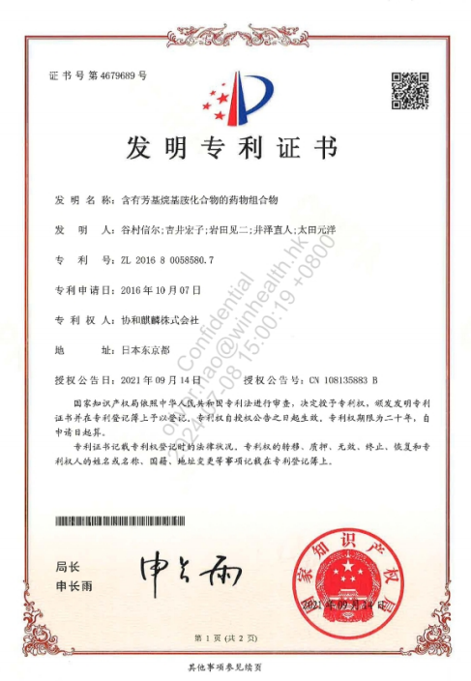
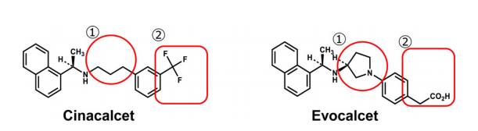
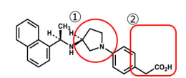
依伏卡塞通过结构分子优化，脱靶效应弱，显著减少胃肠道不良反应发生率；提高生物利用度，降低临床使用剂量；减少对CYP2D6的抑制作用，降低药物间相互作用风险
专利证书
药品基本信息
依伏卡塞：一种创新型吡咯烷类似物
专利号：ZL 201680058580.7
专利申请日：2016年10月07日
西那卡塞 (分子量357.42)
分子结构迭代后的优势
安全性
优化、筛选三维结构及基团→ 减少脱靶效应、大幅减少胃肠道副作用
将三氟甲基替换为羧基→ 生物利用度(BA)提升至62.7%，以低剂量可达到与西那卡塞相当疗效
将直链连接结构优化为吡咯环→ 减少对CYP2D6的抑制作用，药物相互作用少，不影响其他药物代谢
有效性
创新性
依伏卡塞 (分子量374.48)
独特的制剂工艺，片剂体积和规格更小
公平性
Nakashima D.et al.:J.Clin.Pharmacol.47(10):1311-1319,2007
Internal company data. Evaluation data at the time of approval of REGPARA®: Pharmacokinetics (bioavailability)
Kawata T, Tokunaga S, Murai M, Masuda N, Haruyama W, et al. PLOS ONE 13(4): e0195316
Internal company data. Evaluation data at the time of approval of REGPARA®: A long-term administration study of KRN1493 in patients with secondary hyperparathyroidism receiving hemodialysis (Phase III)
H. Miyazaki et al. / Bioorganic & Medicinal Chemistry Letters 28 (2018) 2055–2060
Notes:
こちらはオルケディアの開発の経緯を図示したスライドとなっております。
2008年に発売されたシナカルセト塩酸塩(レグパラ、以降シナカルセト)はPTH、Ca、P 3つの検査値を低下させる唯一の2HPT(二次性副甲状腺機能亢進症)の治療薬として先生方から高いご評価をいただいて参りました。
有用なその効果の一方で、シナカルセトは強いCYP(チトクローム)P450 2D6阻害作用を有するため、三環系抗うつ薬やブチロフェノン系抗精神病薬等の血中濃度を上昇させる可能性があり、これらの薬剤との併用には十分注意しなければなりません。
また、上部消化管に対する副作用が一定の割合で発現します。これらの症状は患者さんの負担であると同時に、十分な効果を示す用量までシナカルセトを増量できない一因となっています。
そのため当社では、シナカルセトと有効性は同等で、上部消化管障害が軽減された、CYP阻害のない薬剤の開発を目指しました。
そしてこの度発売されたのが、シナカルセトの良い点はそのままに、シナカルセトの課題を解決する薬剤として開発されたオルケディア(一般名:エボカルセト)となっております。
【参考】
シナカルセト中心のリンカー部分を環化させることで、CYP2D6の基質となる塩基性アミン(NH基)の周辺環境が立体的に妨げられ、CYP2D6阻害作用が軽減しています。
また、ベンゼン環部位にカルボキシル基を導入させることで、代謝安定性が改善した結果、BAが向上しています。
脂溶性が高いと、代謝酵素の疎水性ポケットにはまりやすくなるので、代謝を受けやすくなります。
脂溶性が下がることで、疎水性ポケットにはまりにくくなるので、代謝を受けるリスクが低下して代謝安定性が増します。

Slide 11
依伏卡塞提高中国CKD透析SHPT患者靶目标值iPTH达标率，降低患者死亡风险，减少总医疗支出
对公共健康的影响 | SHPT在接受透析的肾衰竭患者中发病率高达60%以上，2023年中国透析患者近百万人 拟钙制剂可模拟钙的生理作用，通过调节PTH的分泌，改善透析患者的生活质量和生存预后 |  | 符合 “保基本” 原则 | 终末期肾病属于国家规定的三十六种重大疾病，而继发性甲旁亢是终末期肾病最常见并发症之一，是透析患者致死致残的主要病因，严重影响透析患者生存预后 现有医保目录内治疗手段仍不足以满足临床需求
弥补目录 短板 | 医保目录中，拟钙剂品类仅西那卡塞，但目前PTH指标达标率低的问题仍存在。且很多患者因无法耐受西那卡塞的胃肠道副作用而停止治疗，临床期待有更好的药物选择。依伏卡塞显著提高中国透析SHPT患者的iPTH达标率，同时，为重度SHPT提供一种新的治疗选择 |  | 临床管理 便利 | 依伏卡塞片为口服常释片剂，无论是血液透析，还是没有建立血管通路的腹膜透析患者都可以方便服用 依伏卡塞片所有使用患者均为门诊透析尿毒症患者，剂量调整非常方便，几乎无临床滥用风险或潜在超说明书用药的可能性
药品基本信息
安全性
有效性
创新性
公平性
Notes:
こちらが本試験の安全性の結果です。
副作用(因果関係の否定できない有害事象)は、オルケディア群で317例中142例(44.8%)、シナカルセト群で317例中186例(58.7%)に発現しました。
主な副作用は、オルケディア群では、補正カルシウム減少37例(11.7%)、悪心16例(5.0%)でした。シナカルセト群では、補正カルシウム減少50例(15.8%)、悪心36例(11.4%)、腹部不快感29例(9.1%)、血中カルシウム減少24例(7.6%)、嘔吐19例(6.0%)でした。
本試験において死亡に至った副作用は、オルケディア群の1例(0.3%)に認められました(急性膵炎)。
重症度が高度と判定された副作用は、オルケディア群では3例、シナカルセト塩酸塩群では4例に発現しました。オルケディア群では急性膵炎、肝膿瘍、結腸癌が各1例に発現し、シナカルセト塩酸塩群では心房細動、シャント閉塞、低カルシウム血症、脳梗塞が各1例に発現しました。
その他の重篤な副作用は、オルケディア群で8例(2.5%) 、シナカルセト塩酸塩群で6例(1.9%)に発現しました。オルケディア群では、狭心症、うっ血性心不全、不整脈、頭位性回転性めまい、肝膿瘍、乳癌、結腸癌、節外性辺縁帯B細胞リンパ腫(MALT型)が各1例に発現しました。シナカルセト塩酸塩群では、うっ血性心不全、心房細動、頭位性回転性めまい、腹水、胃腸炎、脳梗塞が各1例に発現しました。
重篤な有害事象以外のうち、治験薬投与を中止又は休薬した副作用は、オルケディア群の49例(15.5%)及びシナカルセト塩酸塩群の81例(25.6%)に発現しました。最も多く発現した副作用は、いずれの投与群でも補正カルシウム減少であり、オルケディア群では28例(8.8%)、シナカルセト塩酸塩群では43例(13.6%)に発現しました。

Slide 12
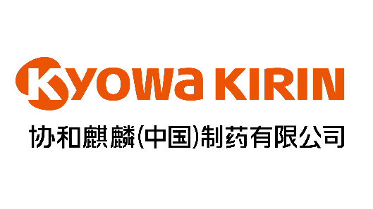
感谢各位专家
Thanks
依伏卡塞片(拟钙剂)
Notes:
本日の内容は以上です。ご清聴いただきありがとうございました。

